Slide 1

MakettMester
Készitette: Claus Patrik, Hohn Márton, Szabados Bendegúz Henrik
Notes:
Jónapot, a nevem Patrik, és szeretném bemutatni a projektünket a csapattársaimmal, Hohn Mártonnal és Szabados Bendegúz Henrikkel együtt. A projektünk neve MakettMester, és egy közösségi platformot hoztunk létre a makettezés iránt érdeklődők számára. Az alkalmazás segítségével a felhasználók böngészhetnek a makettek között, értékeléseket írhatnak, kedvencek közé menthetnek modelleket, használhatják a fórumot, valamint követhetik saját építési naplóikat. Ebben a prezentációban bemutatjuk a rendszerünk frontendjét, backendjét és adatbázisát.

Slide 2
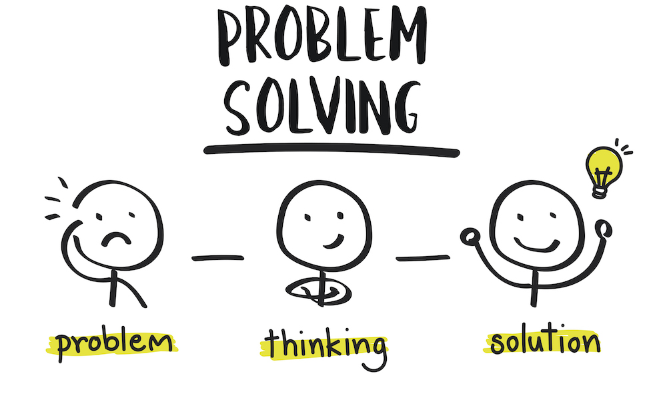

Problem & Solution
Problem:
There is no unified platform for scale modeling enthusiasts.
Existing websites offer limited community features.
It is difficult to track and share building projects.
Solution:
Create a centralized platform for scale modeling enthusiasts.
Enable model browsing, reviews, and forum discussions.
Provide build logs and model submission features.
Ensure role-based access control and a responsive design.
Notes:
The problem was that there was no single, comprehensive platform for scale modeling enthusiasts. Existing websites were mostly limited to listing models and lacked community features. Our solution was to create a platform where users can browse models, write reviews, participate in forum discussions, and maintain build logs. In addition, we developed an admin system and role-based access control.

Slide 3
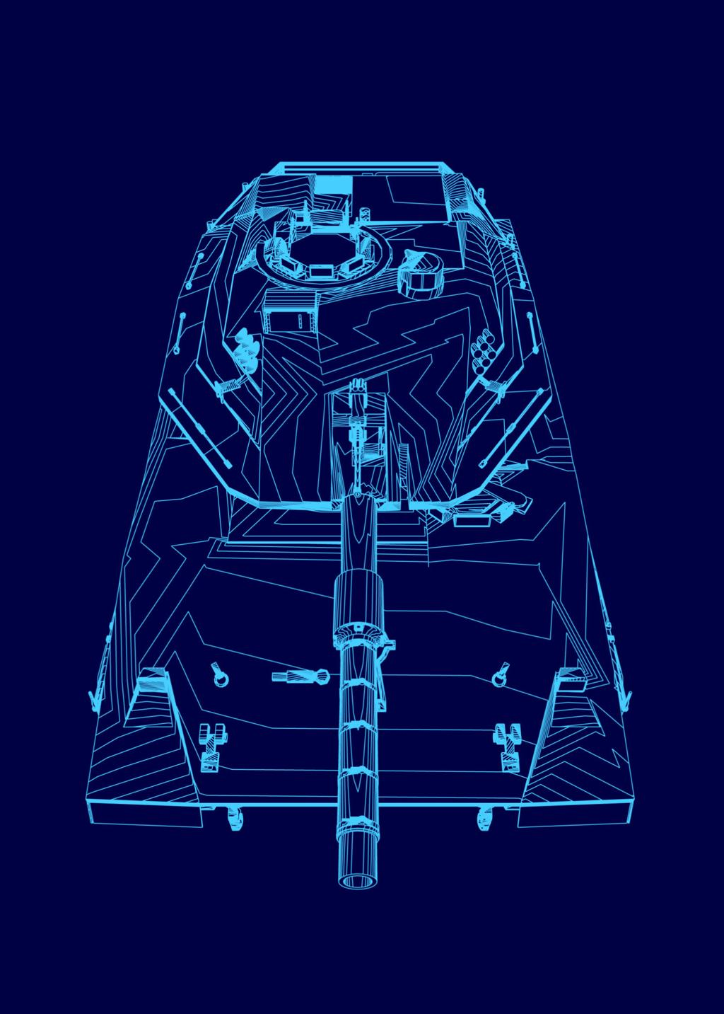
Project Goal
Platform
Browse models
Upload your own models
Community
Forum and comments
Ratings and favorites
Features
Build log management
Role-based access control
Design
Modern appearance
Responsive interface for mobile devices as well
Creating a Unified Scale Modeling Platform
Notes:
The aim of the project was to develop a unified platform for scale modeling enthusiasts. Users can browse models, leave reviews, participate in forum discussions, and submit their own models. We also focused on implementing role-based access control and creating a modern, responsive user interface.

Slide 4






Használt alkalmazások
Teams
Github
Visual Studio Code
Discord
PowerPoint, Word
Notes:
A projekt fejlesztése során több eszközt is használtunk. A kommunikációhoz és a csapatmunkához a Microsoft Teams és a Discord szolgált. A verziókezelést és az együttműködést GitHub segítségével kezeltük. A fejlesztést Visual Studio Code-ban végeztük, amely rugalmas és hatékony programozási környezetet biztosított. A dokumentációhoz és a prezentáció elkészítéséhez pedig a PowerPointot és a Wordöt használtuk. Ezek az eszközök együtt segítették a hatékony csapatmunkát és a projekt szervezett megvalósítását.

Slide 5
Frontend
Bemutatja:Hohn Márton

Slide 6
Frontend felépítése
React komponens alapú rendszer
Külön oldalak és újrahasznosítható komponensek
useAuth és useAdat context
Modalok, kártyák, csillagos értékelés
Reszponzív navbar és mobil menü
Notes:
A frontendet Reactben készítettük el, komponens alapú felépítéssel. Az oldalak, például a Makettek, Profil, Fórum vagy Építési napló külön komponensek, emellett több újrahasznosítható elem is készült, például a makettkártya, a modál ablak vagy a csillagos értékelő. A globális állapotkezelést a useAuth és useAdat context segítségével oldottuk meg. A navigáció reszponzív, mobilon hamburger menü jelenik meg, és a felhasználó szerepkörétől függően más menüpontok jelennek meg.

Slide 7
Profil, fórum, építési napló,
Profil szerkesztése, profilkép
Fórum témák és hozzászólások
Építési napló blokkokkal
Szerepkörfüggő felület
Notes:
A frontend több összetettebb oldalt is tartalmaz. A Profil oldalon lehet név- és profilkép-módosítást végezni. A Fórum oldalon témák és hozzászólások jelennek meg, szerkesztési és törlési jogosultságokkal. Az Építési napló oldalon a felhasználó blokkokra bontva tudja vezetni a folyamatot. Az AI chat widget lebegő gombként jelenik meg, és rövid makettezési segítséget ad. A felület több pontján a felhasználó szerepkörétől függően más elemek látszanak.

Slide 8

Dizájn és reszponzivitás
Sötét, modern megjelenés
CSS változók
Card alapú layout
Hover effektek, státusz-pill-ek
Mobil nézet támogatása
Notes:
A dizájnnál egy sötét, modern megjelenést választottunk, mert ez jobban illik a témához és vizuálisan is letisztultabb. CSS változókat használtunk a színek egységes kezeléséhez. Az egész rendszer card alapú elrendezésre épül, több hover effektussal, státuszjelölő elemmel és reszponzív törésponttal. Mobil nézetben a grid és a navigáció is átrendeződik.

Slide 9
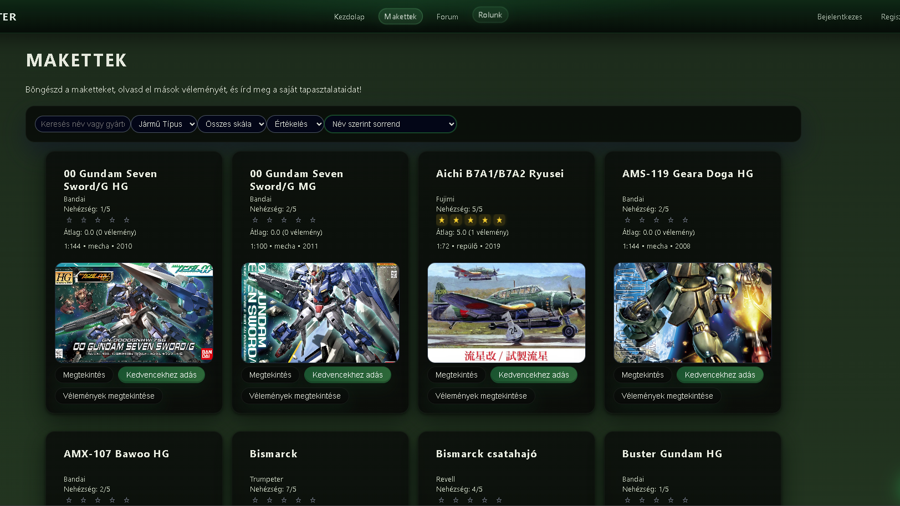
Notes:
First, I would like to present one of the most important pages of our website, the Models page. Here, all uploaded models are displayed in a clear and organized way. Users can use various filters and search options to make browsing faster and more convenient. For example, they can filter models by type, rating, or other categories, and they can also search directly for a specific model. This helps users quickly find the models they are interested in.

Slide 10

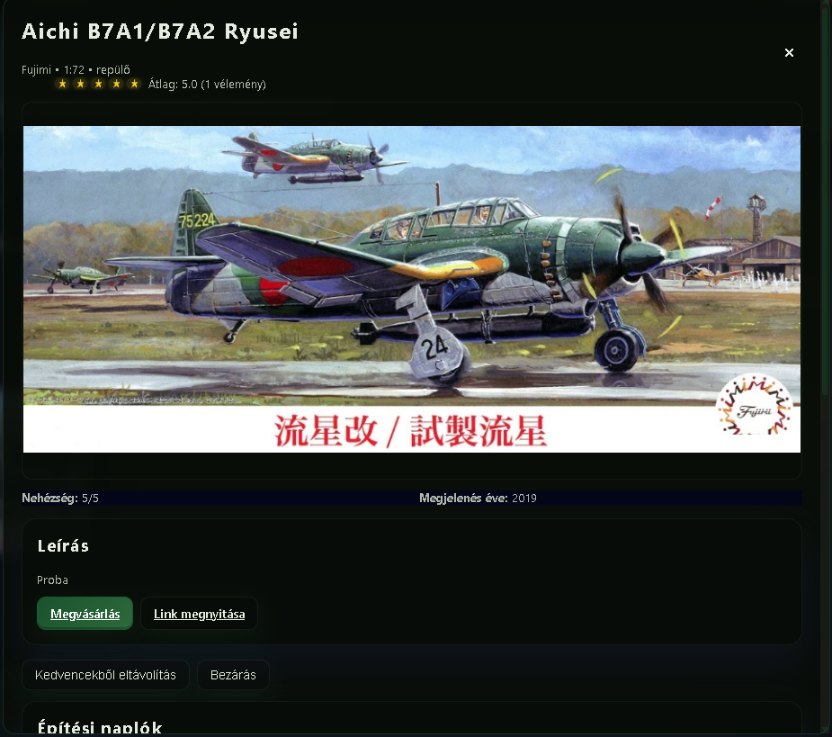
újra hasznosított komponensek
Notes:
Another important aspect of our project was the reuse of components. For example, the MakettCard component is used on multiple pages with the same design, while displaying different data. The same approach was applied to the modal windows, which share a common structure and functionality throughout the application. This made the code more consistent, easier to maintain, and reduced the amount of duplicated code.

Slide 11
Backend
Bemutatja:Claus Patrik

Slide 12
Backend architektúra
Express szerver
Route-modulokra bontott felépítés
Middleware-ek
MySQL kapcsolat poolon keresztül
API folyamat ábra:
React Frontend
Express API
Middleware-ek
MySQL Database
Notes:
A backend Expressre épül. A route-okat külön fájlakba szerveztük, például auth, fórum, makettek, stb. A közös függvényeket és eszközöket, például az adatbázislekérdezést, middleware-eket, a JWT-kezelést, a feltöltést és a naplózást egy közös context objektumon keresztül adjuk át a route-moduloknak. Ez modulárisabbá és átláthatóbbá teszi a szervert.

Slide 13
API funkciók
Makettek listázása, szűrése, átlagértékelés
Vélemények CRUD
Kedvencek kezelése
Fórum témák és üzenetek
Profil frissítés és képfeltöltés
Admin jóváhagyás és felhasználókezelés
Notes:
A backend egyik legfontosabb feladata az API biztosítása. A makettek route kezeli a listázást, a szűrést, a keresést és az átlagértékelések számolását SQL oldalon. A véleményeknél külön CRUD műveletek vannak. A kedvencek route a felhasználó saját kedvenceit kezeli. A fórum route külön témákat és üzeneteket szolgál ki. A profil route lehetővé teszi a profiladatok és a profilkép módosítását. Az admin route pedig a makettek jóváhagyásáért és a felhasználók kezeléséért felel.

Slide 14
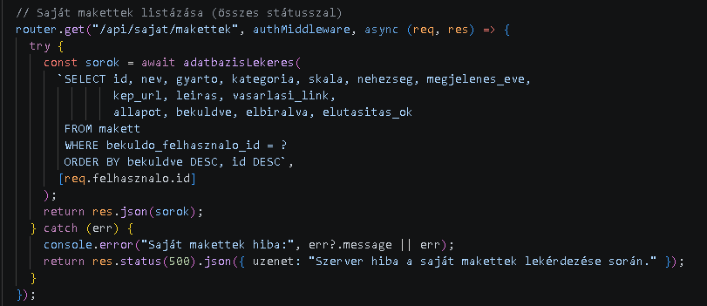
Saját makettek listázása backend oldalon
Notes:
Ez a végpont a bejelentkezett felhasználó saját makettjeit kéri le az adatbázisból.
authMiddleware ellenőrzi a bejelentkezést.
A SELECT lekérdezi a felhasználó által beküldött maketteket.
A WHERE bekuldo_felhasznalo_id = ? miatt csak a saját makettjeit kapja vissza.
A ORDER BY bekuldve DESC a legújabbakat teszi előre.
Siker esetén JSON-ban visszaküldi az adatokat.
Hiba esetén 500-as hibát és hibaüzenetet küld.

Slide 15
Adatbázis
Bemutatja:Szabados Bendegúz Henrik

Slide 16
Adatbázis-tervezés
Relációs adatbázis
Táblák külön funkciókhoz
Primary key és foreign key kapcsolatok
Kaszkád törlés több kapcsolatnál
Állapotkezelés a maketteknél
Notes:
Az adatbázist relációs szemlélettel terveztük meg. Törekedtünk arra, hogy minden nagyobb funkció külön táblát kapjon, így átláthatóbb és könnyebben kezelhető lett a szerkezet. A táblák között elsődleges és idegen kulcsos kapcsolatokat hoztunk létre. Több helyen ON DELETE CASCADE megoldást használunk, mert így a kapcsolódó rekordok automatikusan törlődnek, ha a szülő rekord megszűnik

Slide 17
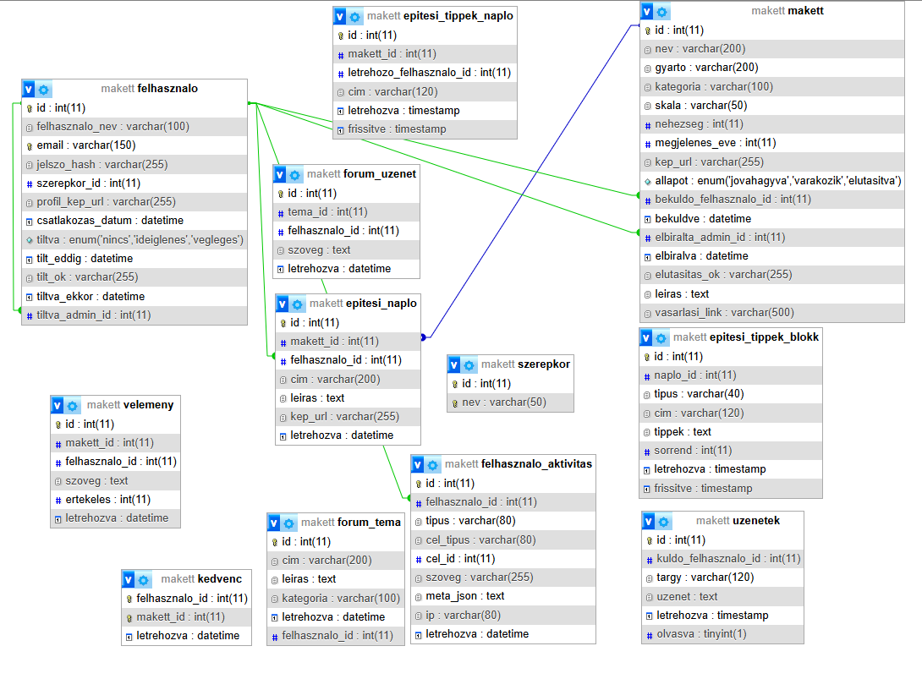
Fő táblák
Notes:
Fontosabb táblák:
-felhasználók
-makettek
-vélemények
Más fontoságu táblák:
-kedvencek
-fórum és hozzászólás táblák
-ai
-építési napló
-építési tippek naplója és annak blokkjai.
-külön üzenetek tábla a kapcsolatfelvételhez,
-aktivitásnapló

Slide 18
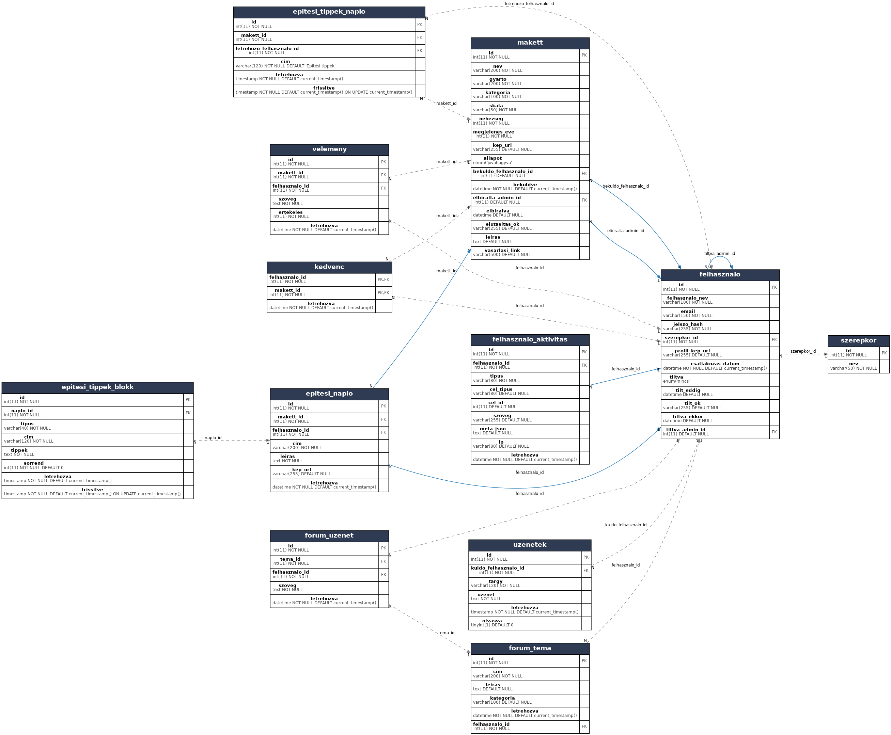
Fő táblák
Notes:
Táblák kötettése, miértjei.

Slide 19
Miért így terveztük az adatbázist?
Redundancia csökkentése
Egyszerűbb lekérdezések
Jogosultságok és állapotok kezelése
Bővíthetőség
Közösségi funkciók támogatása
Notes:
Az adatbázist azért terveztük így, mert szerettük volna elkerülni az adatismétlést, és különválasztani a funkciókat. Így a rendszer később is könnyebben bővíthető marad. Például a fórum, a kedvencek vagy az építési tippek külön táblákat kaptak, mert ezek önálló funkcionális egységek. Az állapotkezelés és a szerepköralapú működés miatt is előnyös volt a részletesebb adatmodell.

Slide 20

Összegzés és továbbfejlesztés
Teljes full-stack rendszer
Valós közösségi funkciók
Biztonságos és bővíthető felépítés
Jövőbeli lehetőségek:
még jobb keresés
több admin statisztika
fejlettebb AI
kényelmesebb mobil használat
Notes:
Összességében a MakettMester egy teljes full-stack alkalmazás lett, amely valós közösségi funkciókat valósít meg. A projekt során külön figyeltünk a moduláris felépítésre, a biztonságra, a bővíthetőségre és a felhasználói élményre. A rendszer jelenlegi állapotában is jól használható, de továbbfejleszthető például fejlettebb kereséssel, statisztikákkal, még jobb mobilélménnyel vagy összetettebb AI segítséggel.

